Slide 1
gRPC & Protobuf
Stefan Petković 16277
Darko Mitić 16225

Slide 2
gRPC
gRPC je moderan RPC (remote procedure calls) okvir visokih performansi otvorenog koda koji se može izvoditi u bilo kojem okruženju.
Može efikasno da poveže servise unutar i između data centara uz dodatnu podršku za balansiranje, praćenje, zdravstvenu proveru i autentifikaciju.
Primenjuje se u “poslednjem kilometru” distribuiranih sistema za povezivanje uređaja, mobilnih aplikacija i pretraživača sa backend servisima.

Slide 3
gRPC - Scenario korišćenja
Efikasno povezivanje poliglotskih usluga u servisno-orijentisanim arhitekturama.
Povezivanje mobilnih uređaja, klijenata pretraživača i pomoćnih servisa.
Generisanje efikasnih klijenatskih biblioteka.

Slide 4
gRPC - Zašto je fenomenalan?
Klijentske biblioteke napisane na 10 jezika.
Vrlo je efikasan i ima jednostavan okvir za definisanje servisa.
Dvosmerna komunikacija sa http/2 transportom.
Mogućnost dodavanja autentifikacije, praćenja, balansiranja tereta i zdravstvene provere.

Slide 5
gRPC - Podržani jezici
C/C++, C#, Dart, Go, Java, Kotlin/JVM, Node.js, Objective-C, PHP, Python, Ruby

Slide 6
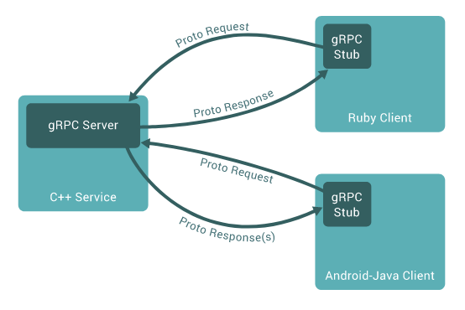
gRPC - Arhitektura i primer organizacije

Slide 7




gRPC - Aplikacije koje ga koriste

Slide 8
Protobuf
Protocol buffer-i su Google-ov jezički neutralan, platformno neutralan mehanizam za serializaciju strukturiranih podataka.
Jednostavniji, 3 do 10 puta manji, 20 do 100 puta brži od XML-a, manje dvosmislen, generiše klase za pristup podacima
Definišete u .proto fajlu kako želite da se vaši podaci jednom struktuiraju, a zatim možete koristiti automatski generisani izvorni kod u različitim jezicima.

Slide 9
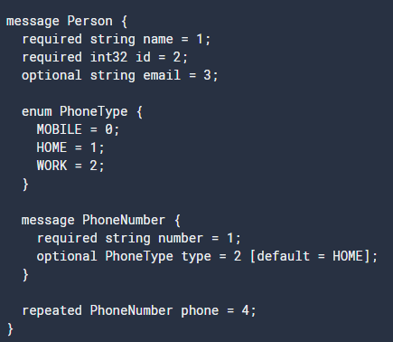
Protobuf - Primer
Svako polje se označava jedinstvenim idenitfikatorom.
Moguće kreiranje i korišćenje tipova po meri

Slide 10
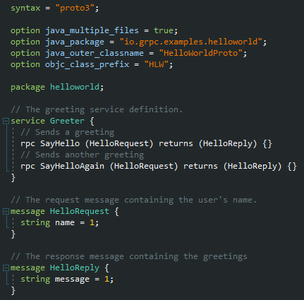
Protobuf - Primer sa GIT-a

Slide 11
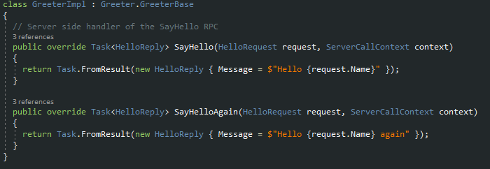
gRPC - Implementacija servisa

Slide 12
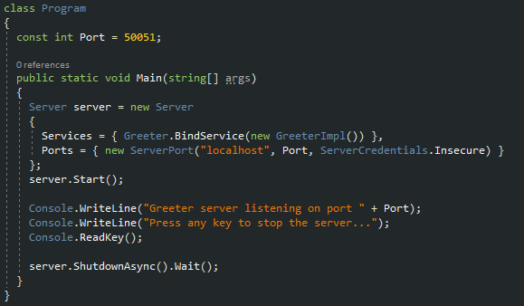
gRPC - Implementacija servera

Slide 13
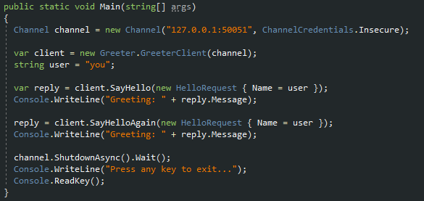
gRPC - Implementacija klijenta

Slide 14
Korisni linkovi i reference
https://grpc.io/
https://developers.google.com/protocol-buffers
https://github.com/Dunsteer/SOA

